Slide 1

MANUÁL 3kPOS

Slide 2
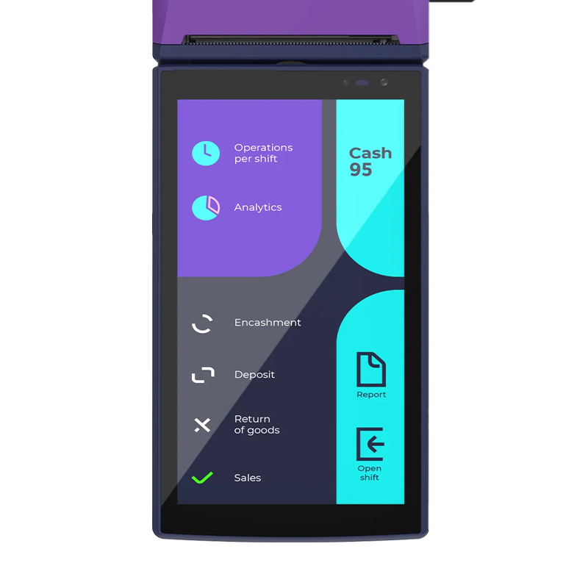
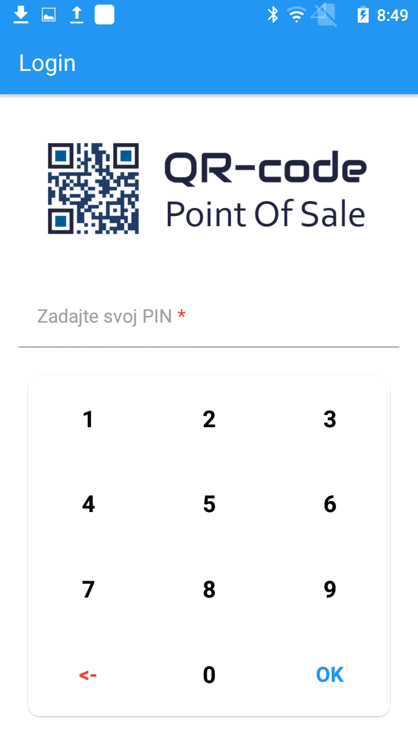
Pomocou kódu
sa prihláste (1111)
2

Slide 3
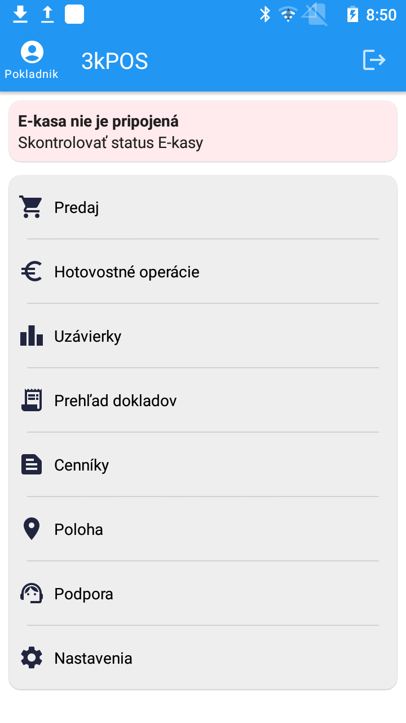
Základné Menu – kliknutím vyberieme konkrétnu akciu
3

Slide 4
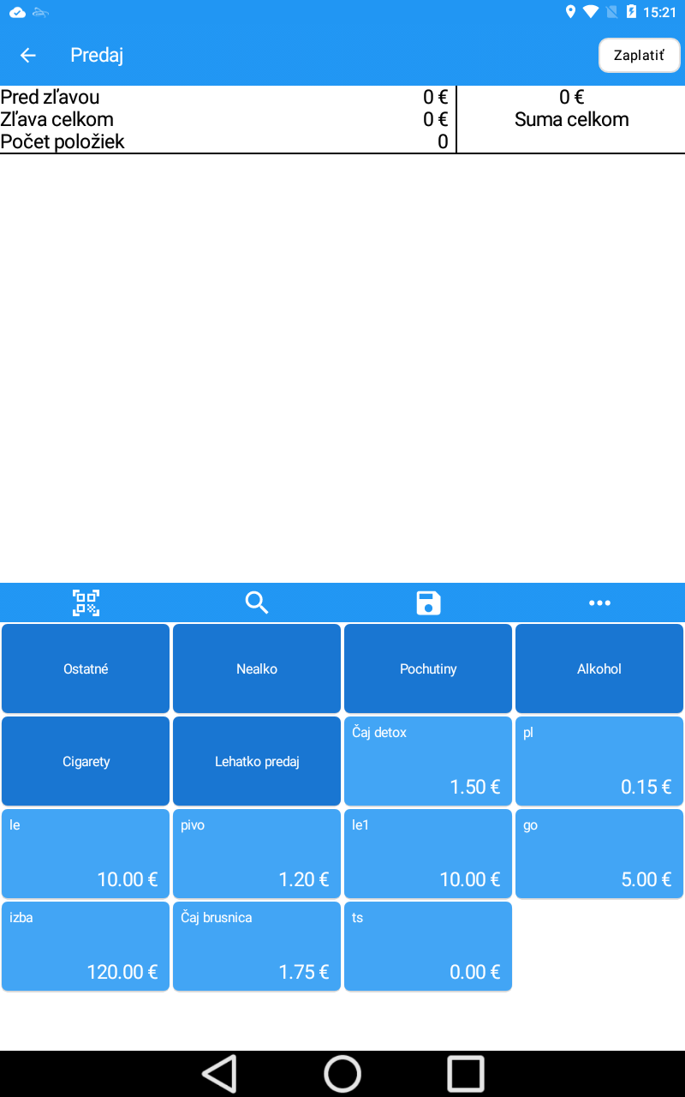
Predaj - položku vyhľadáme
Predaj – položku zoskenujeme skenerom
Predaj - možnosti predaja
Predaj –
položku vyberieme z ponuky
Predaj - Uloženie rozpracovaného predaja
4
Notes:
Vymeniť obrázok za aktuálny, doplniť bubliny na vstup položky

Slide 5
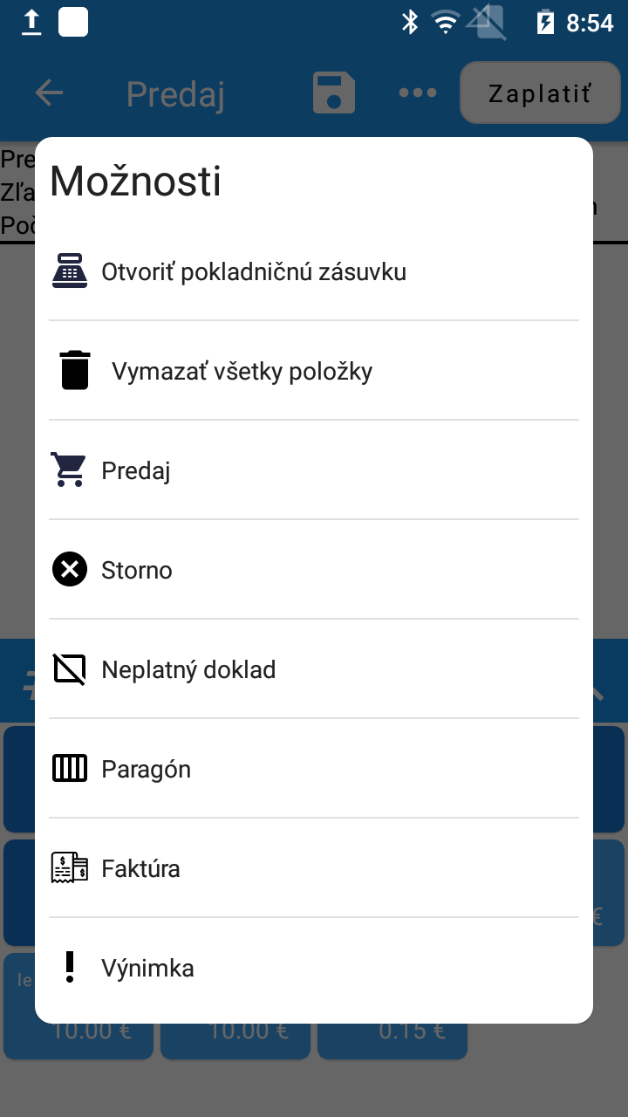
Pomocou menu vyberieme rozšírené možnosti predaja celého dokladu
5

Slide 6
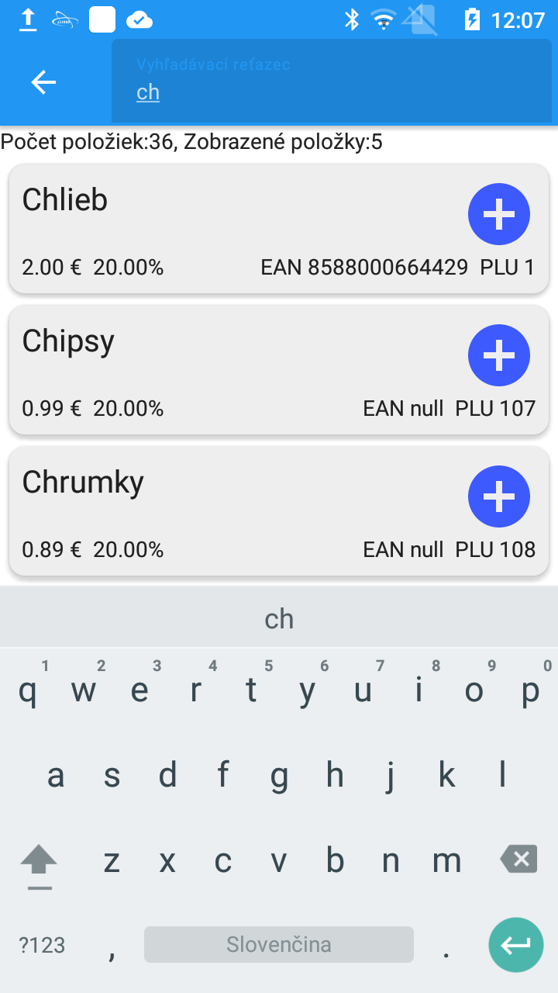
Pre vyhľadanie položky zadáme časť reťazca položky
6

Slide 7
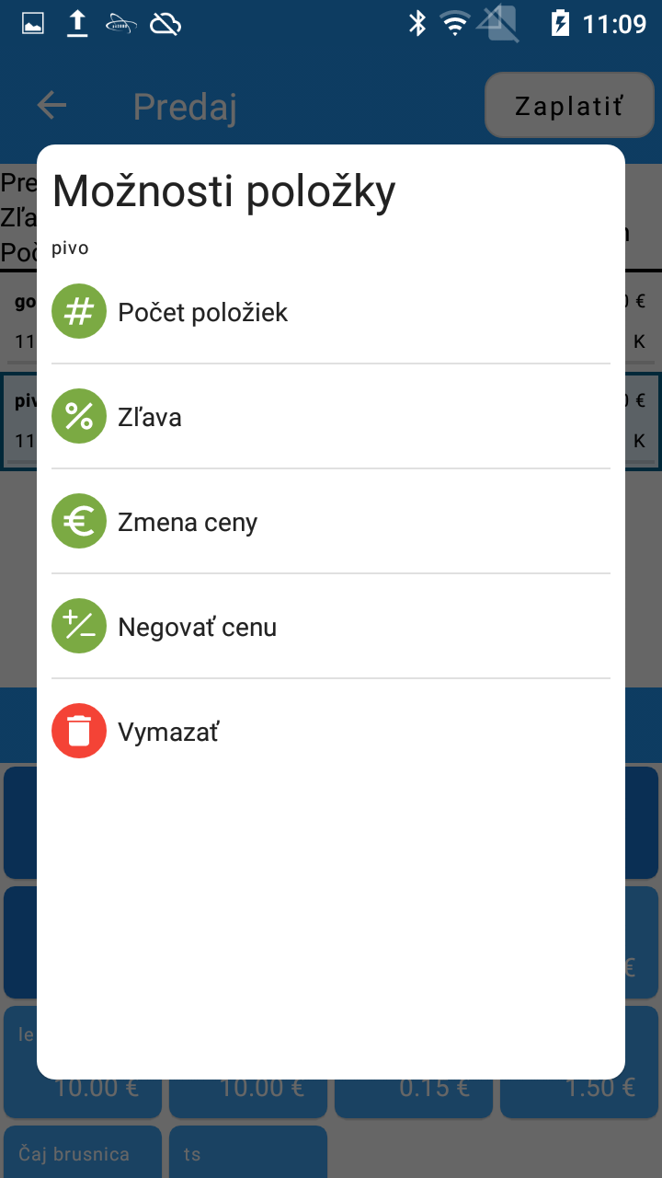
Podržaním prsta na položke otvoríme menu položky
7

Slide 8
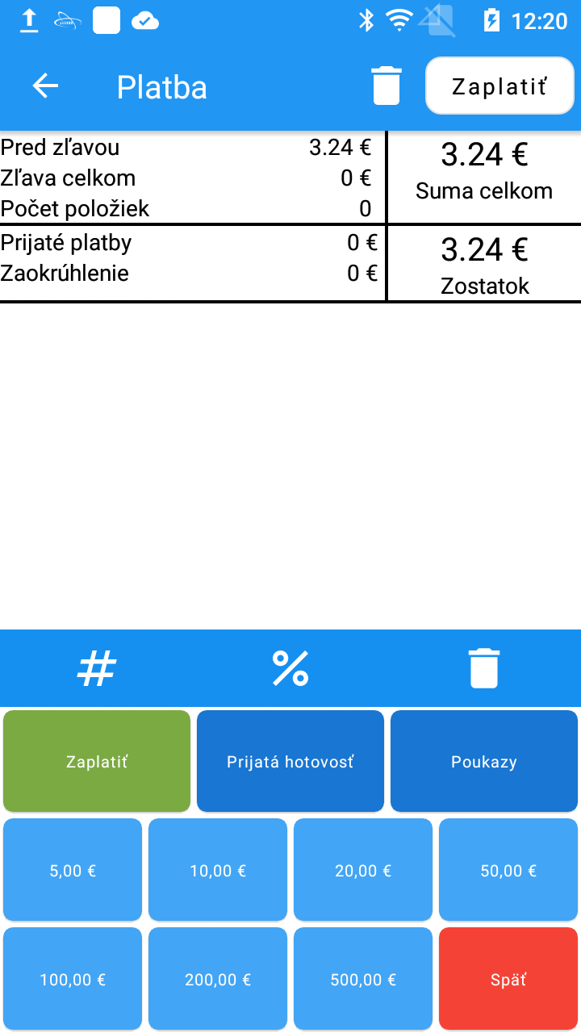
Stlačením Zaplatiť ukončíme zadávanie položiek a prejdeme do menu platby
8

Slide 9
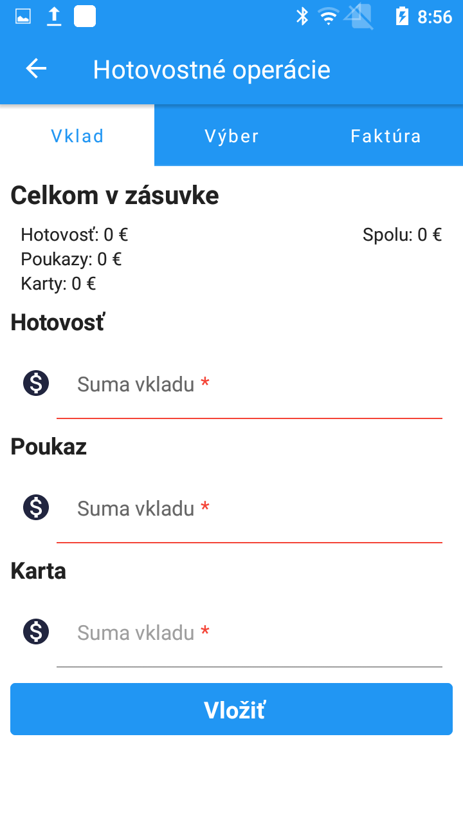
Operácia
Vklad
9

Slide 10
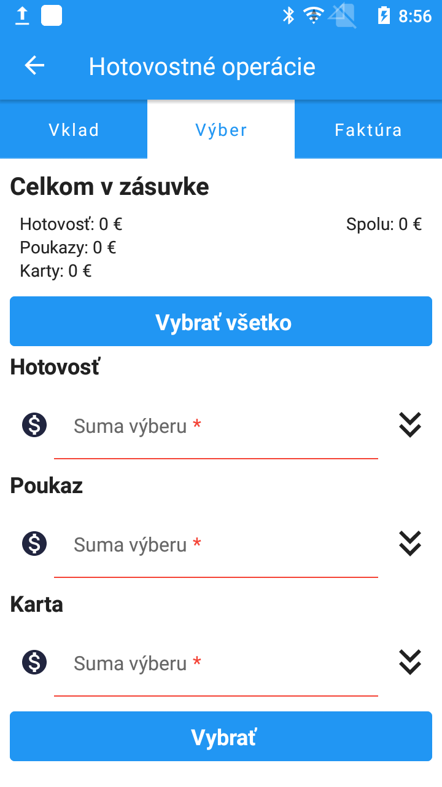
Operácia
Výber
10

Slide 11
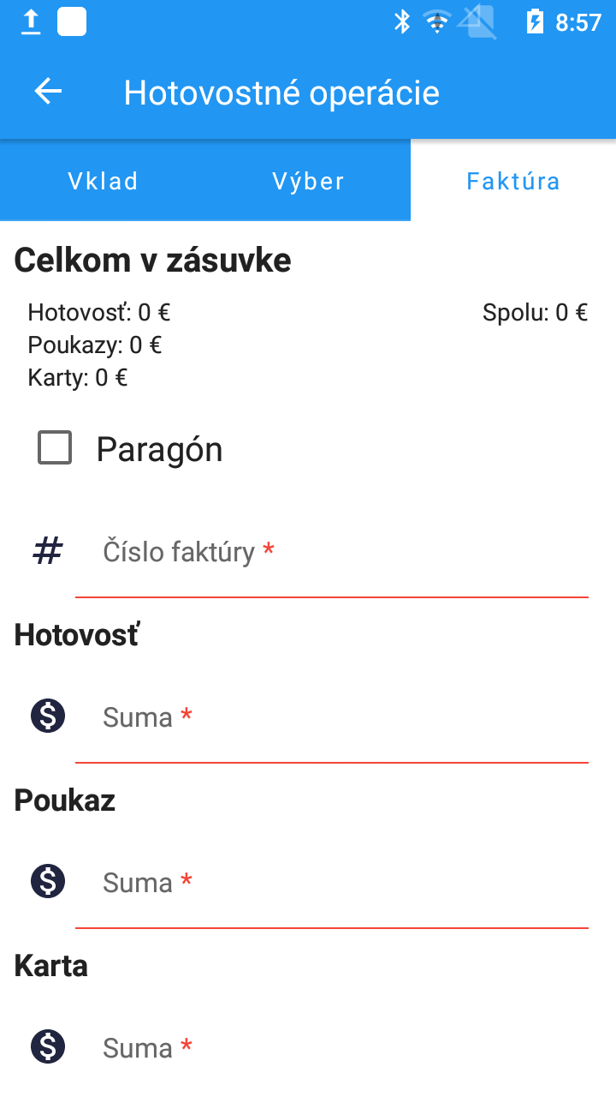
Operácia
Faktúra
11

Slide 12
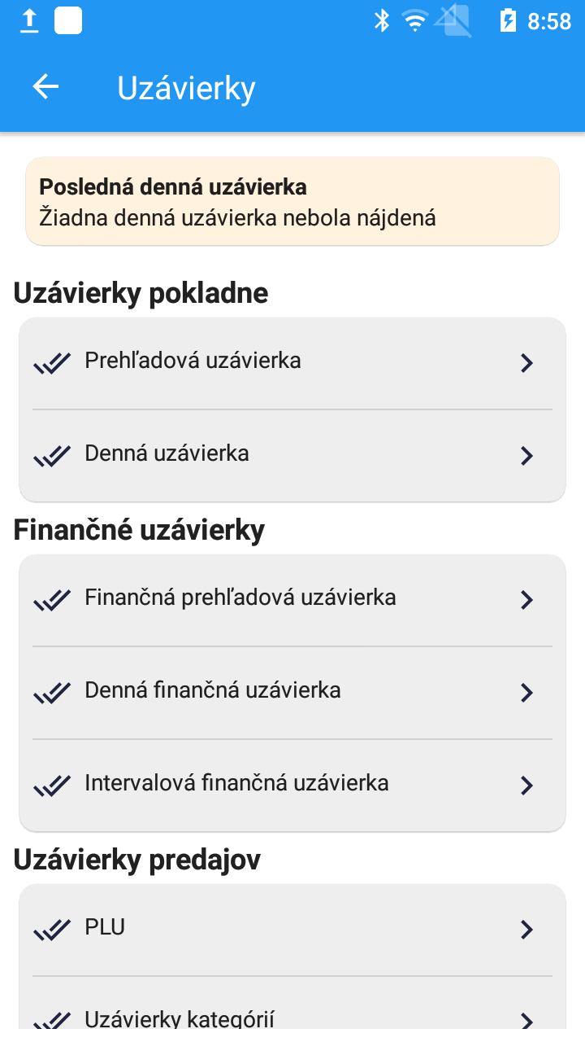
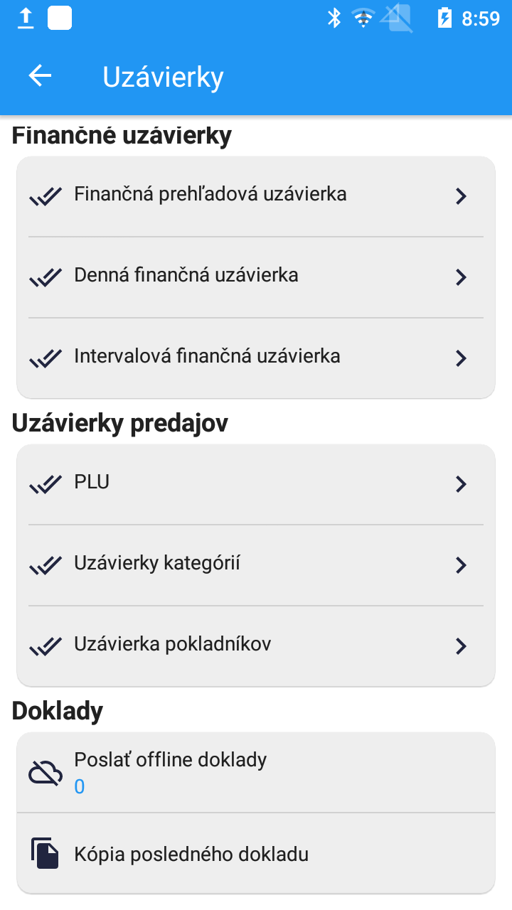
Uzávierky
pokladne
Uzávierky
predajov
Finančné
uzávierky
Uzávierky
Doklady
12

Slide 13
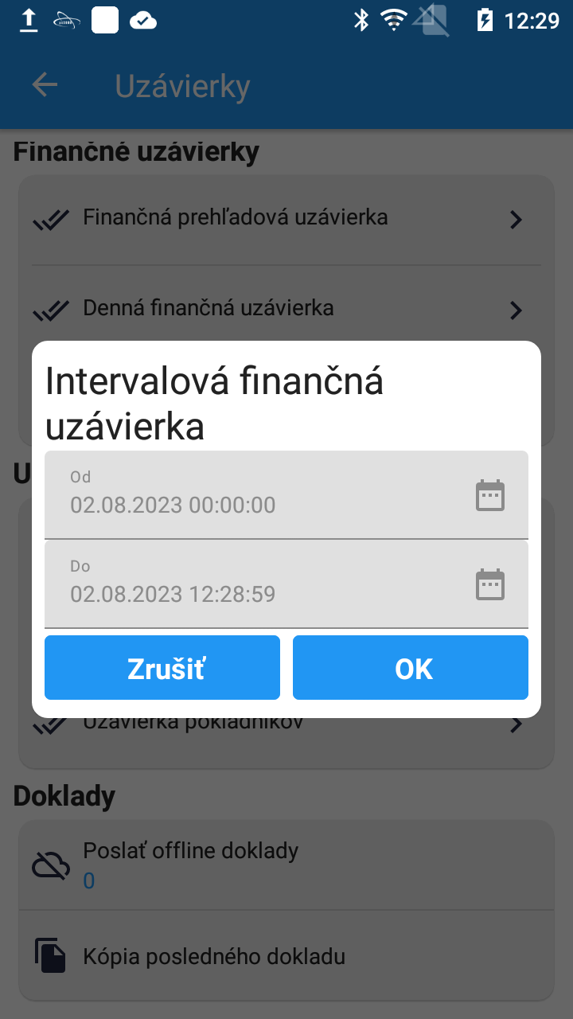
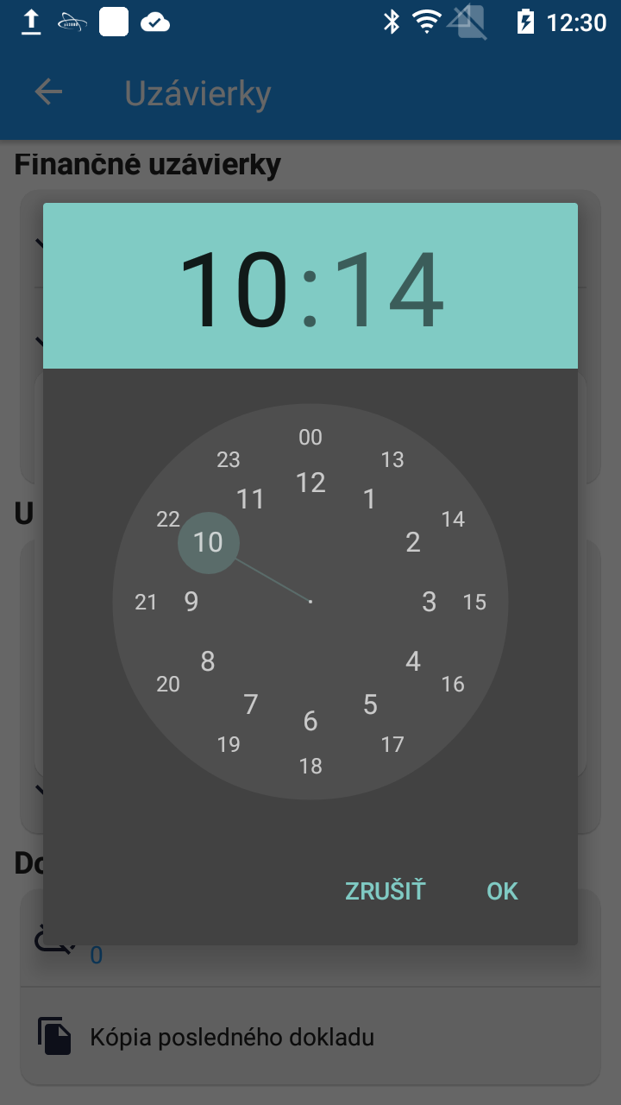
Intervalová finančná uzávierka
Nastavenie času uzávierky
13

Slide 14
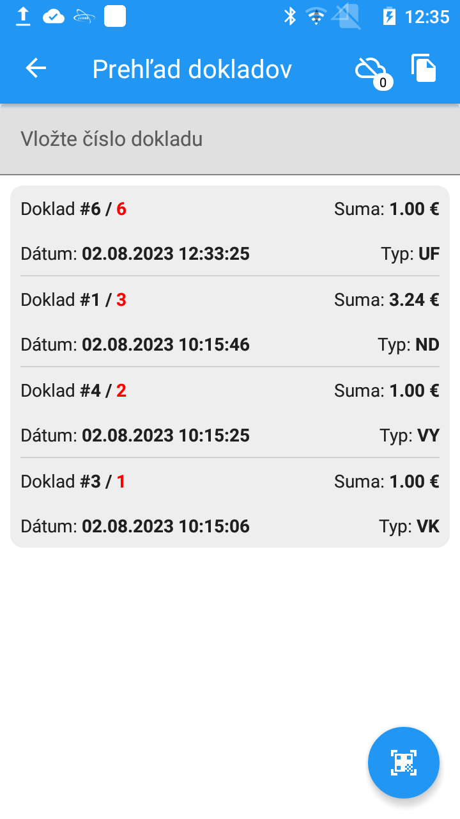
Prehľad
dokladov
14

Slide 15
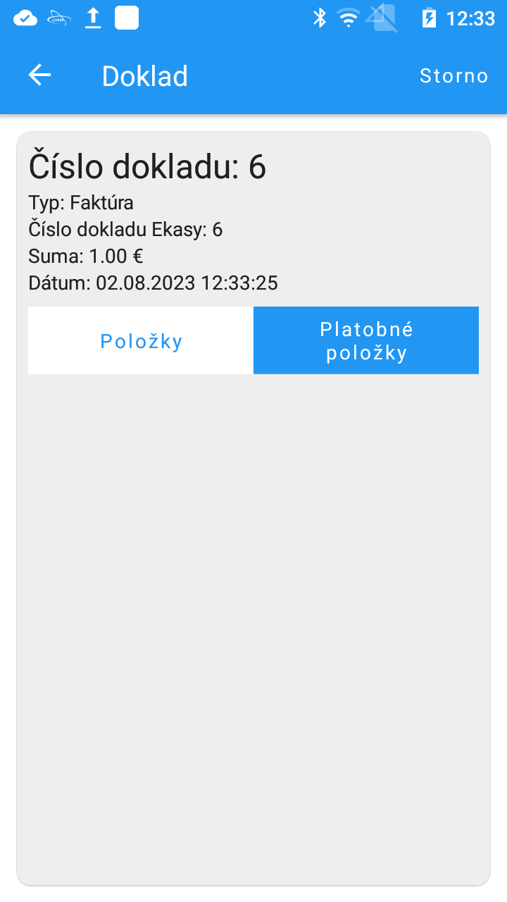
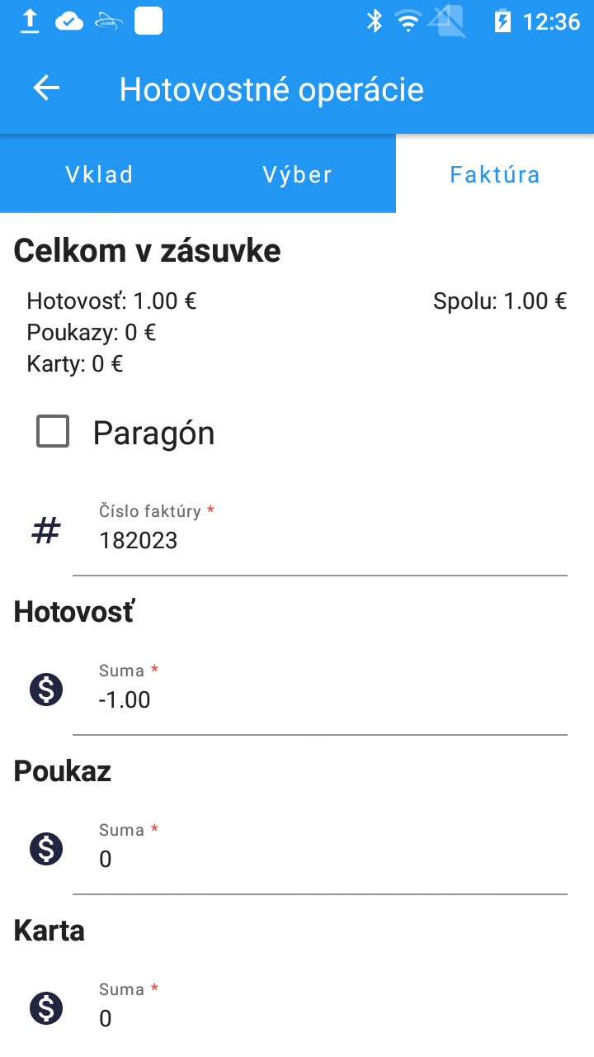
Číslo dokladu
Hotovostné operácie -
Celkom
v zásuvke
15

Slide 16
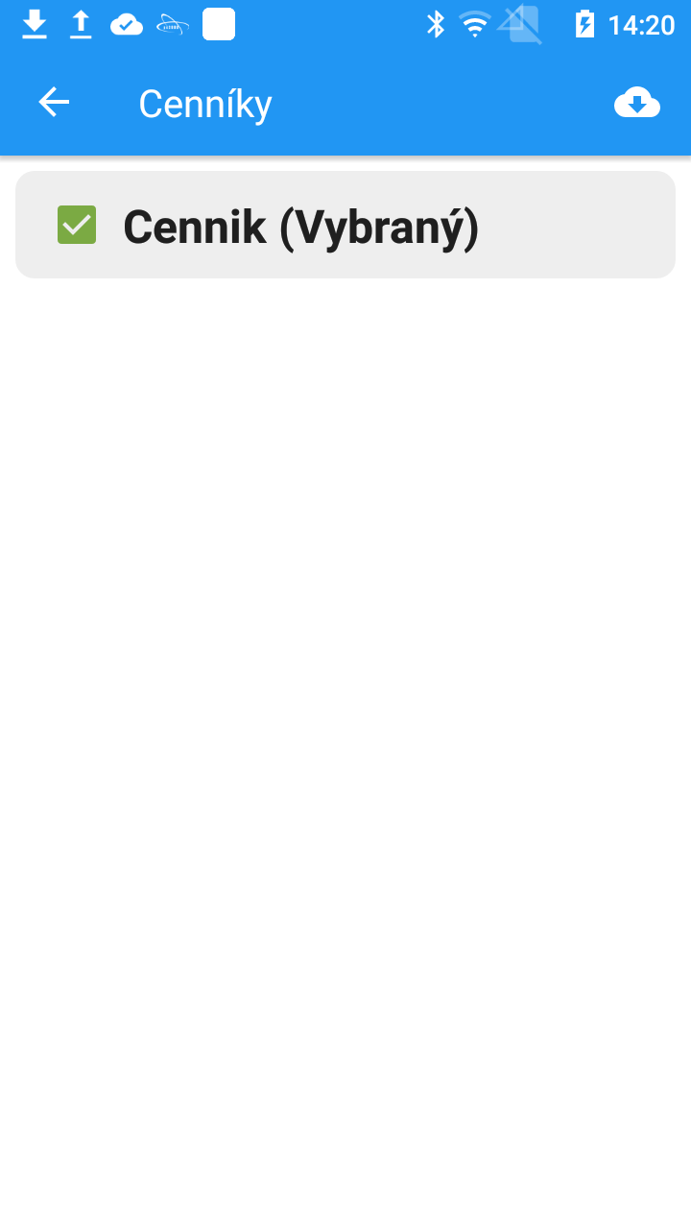
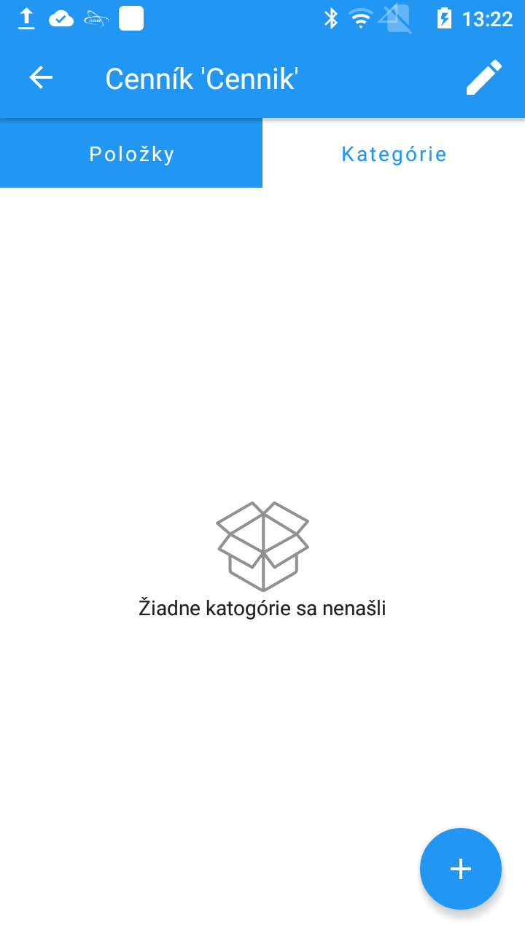
Cenníky
Stlačíme +
na vytvorenie novej kategórie
16

Slide 17
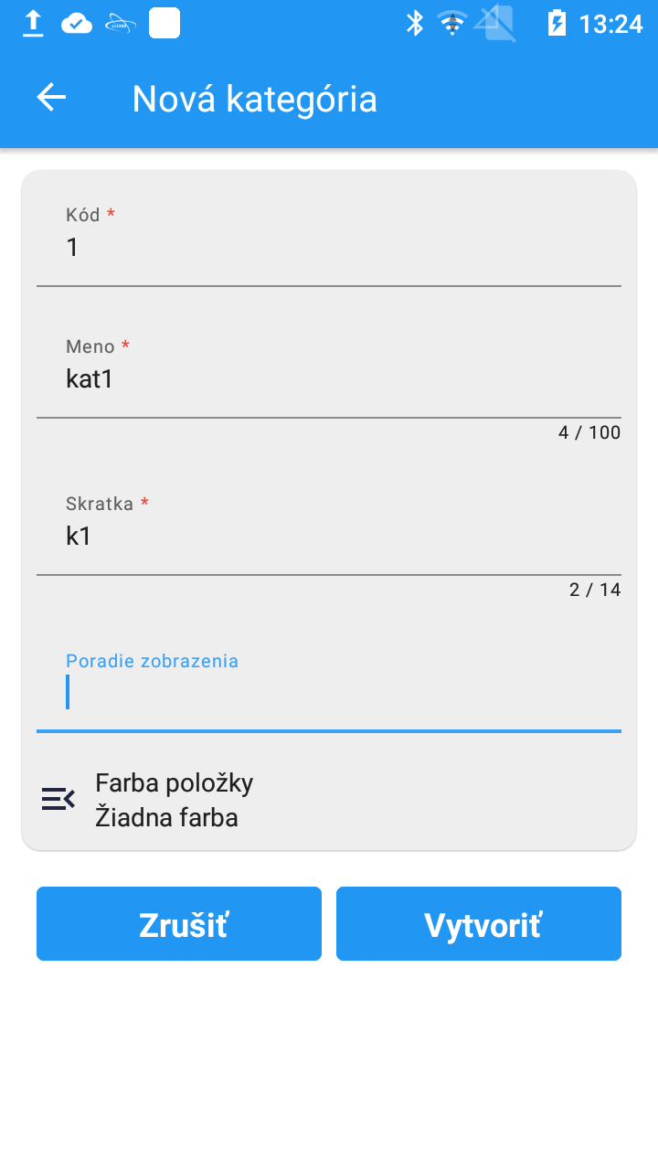
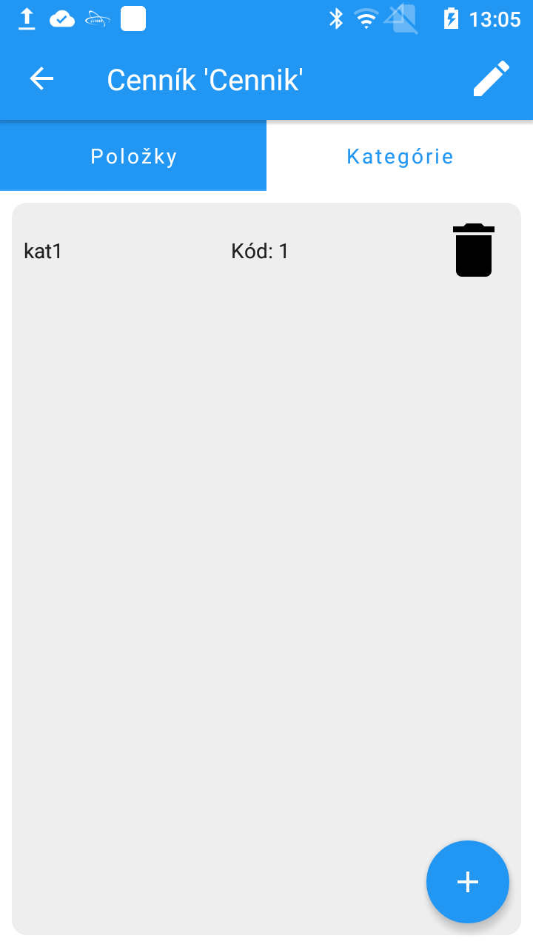
Vyplníme novú kategóriu cenníka
Vytvorí sa nová kategória
napr. kat1.
17

Slide 18
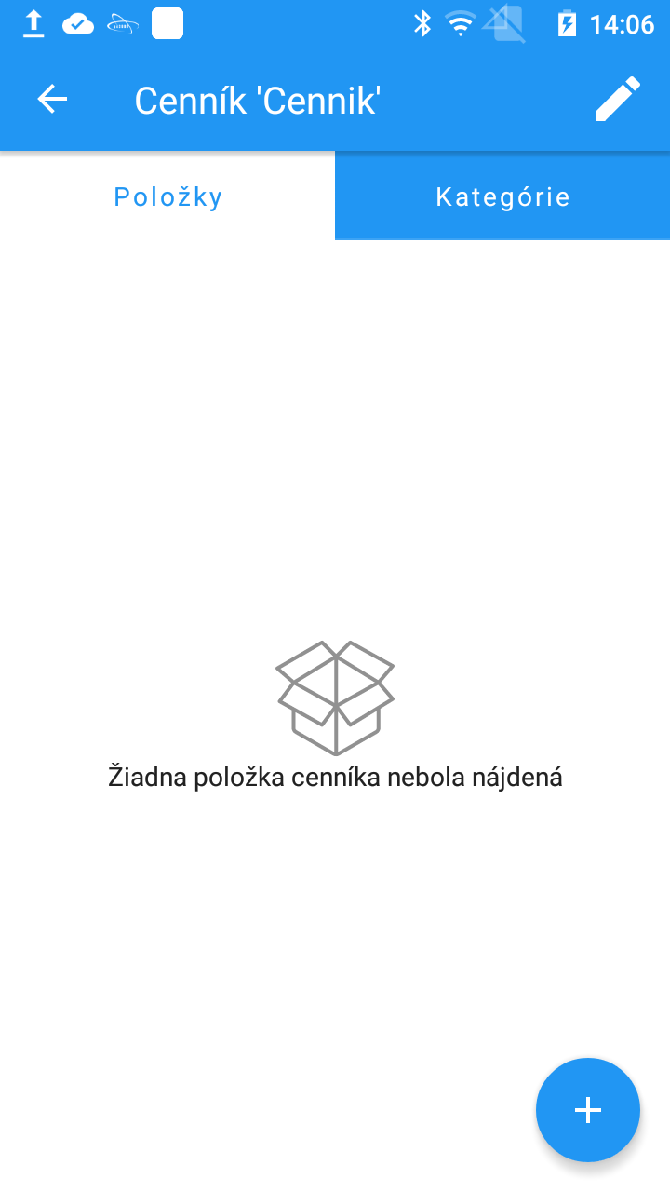
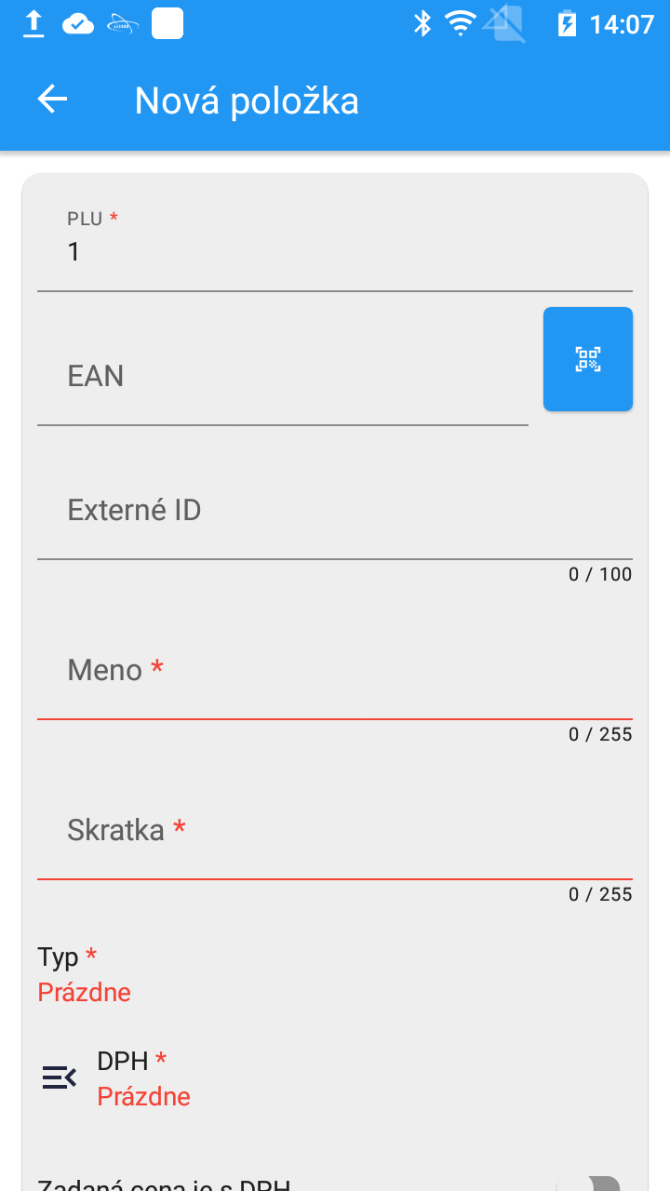
Vyplnenie novej Položky
Vyplníme novú položku
Stlačíme +
na vytvorenie novej Položky
18

Slide 19
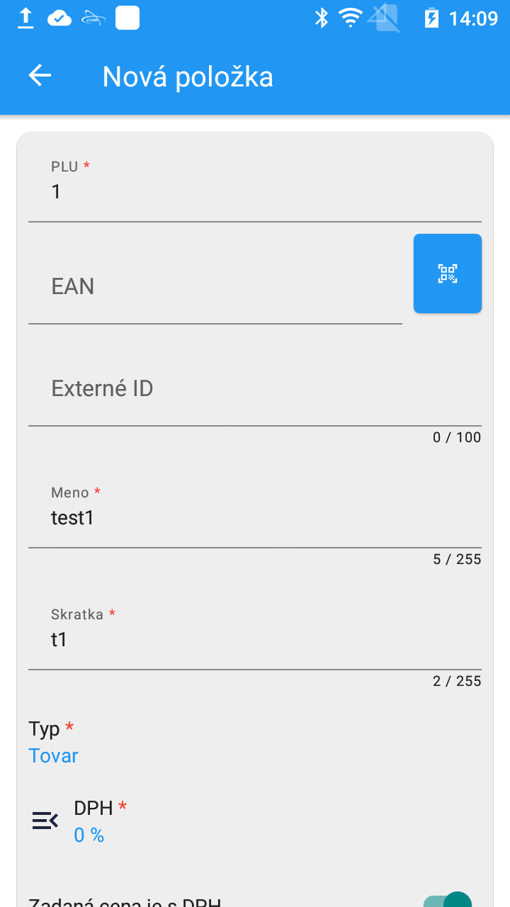
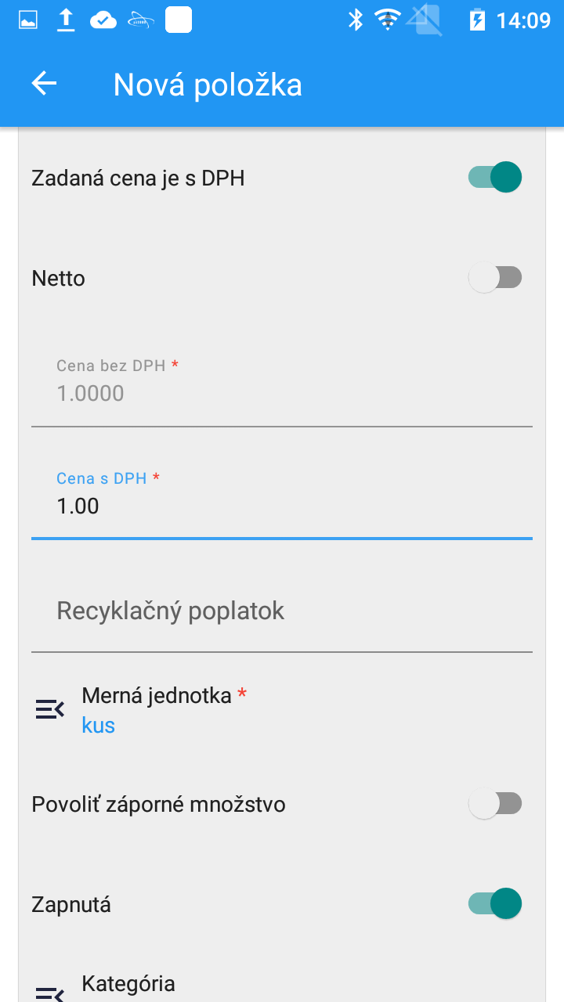
Vyplníme novú Položku
napr. test1.
Vyplníme novú položku 2
19

Slide 20
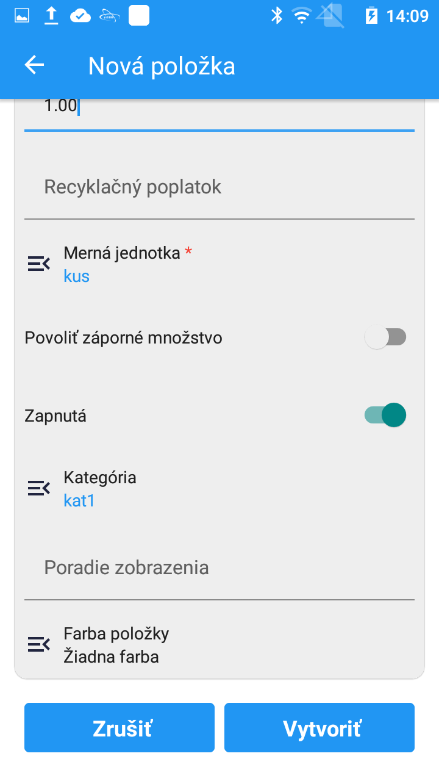
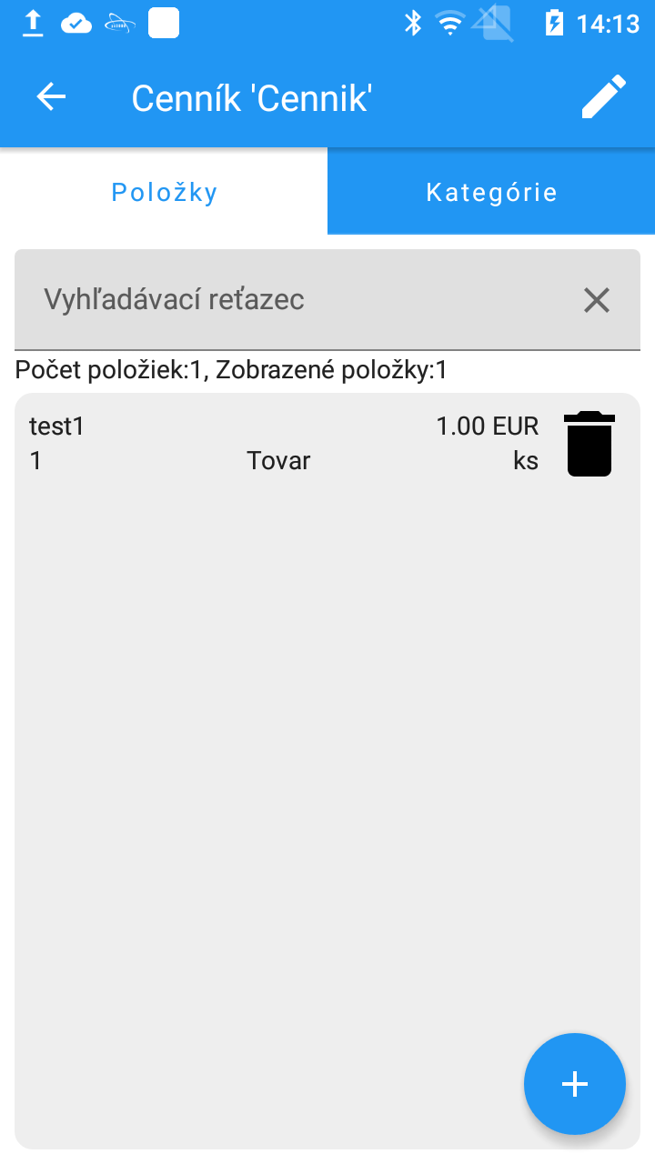
Vyplníme novú položku 3
Vytvorí sa nová Položka
napr. test1.
20

Slide 21
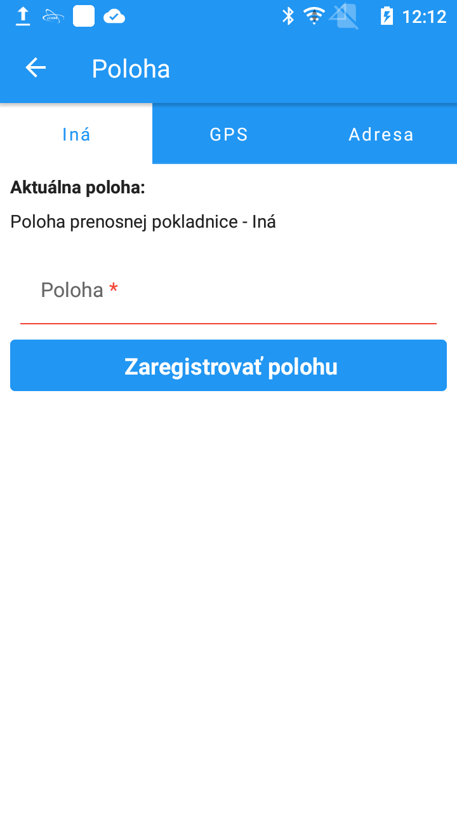
Poloha text
21

Slide 22
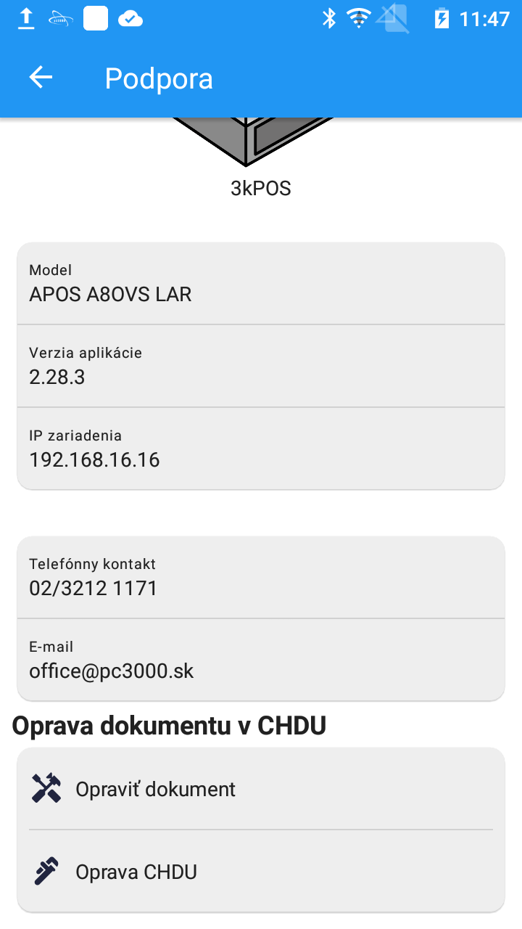
Podpora text
22

Slide 23
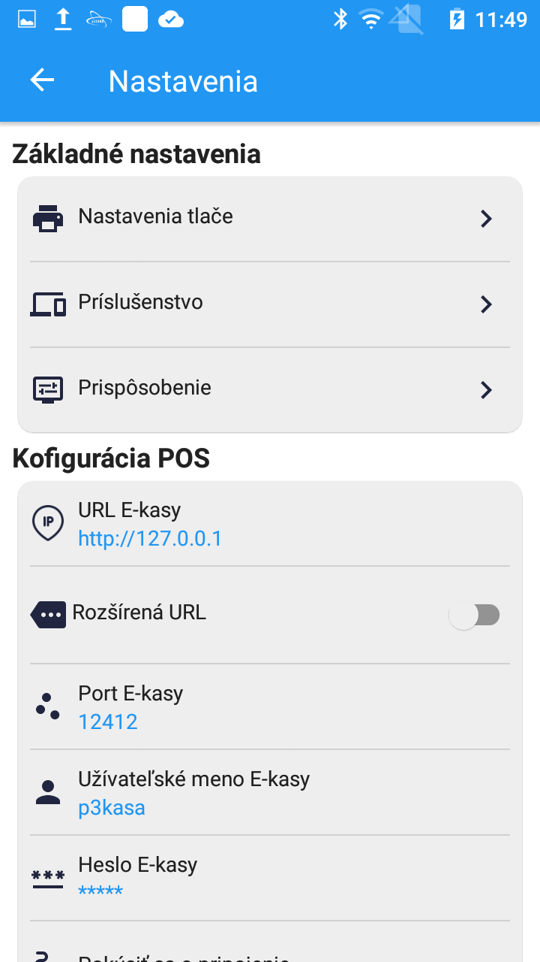
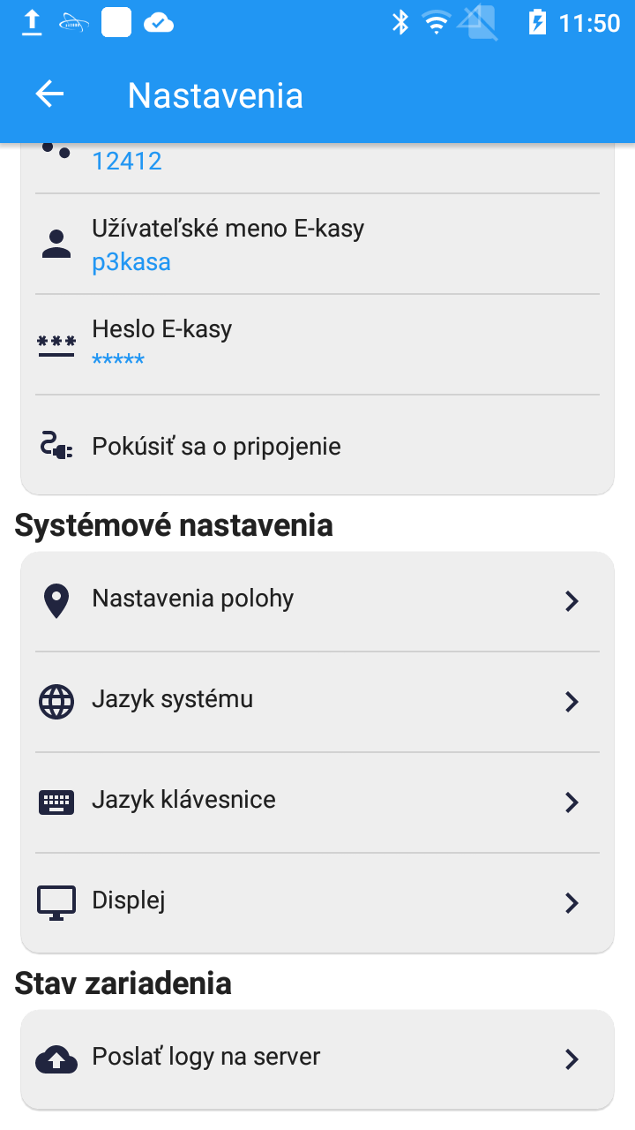
Základné nastavenia
Systémové nastavenia
Konfigurácia POS
Stav zariadenia
23

Slide 24
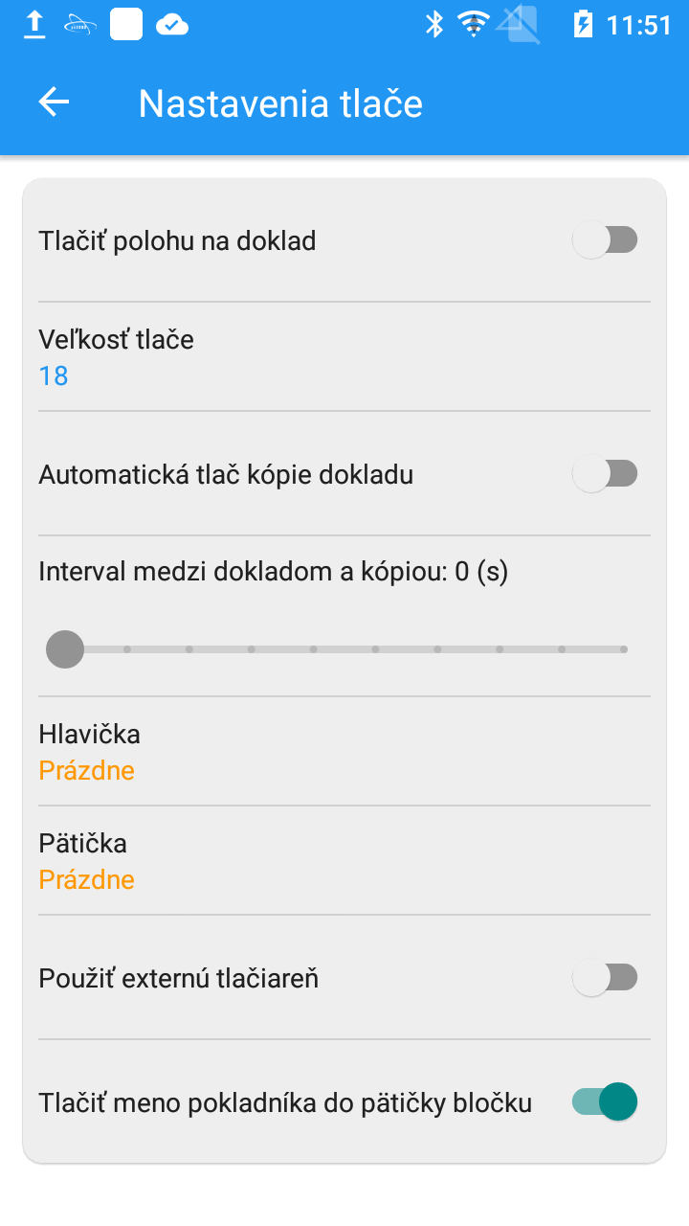
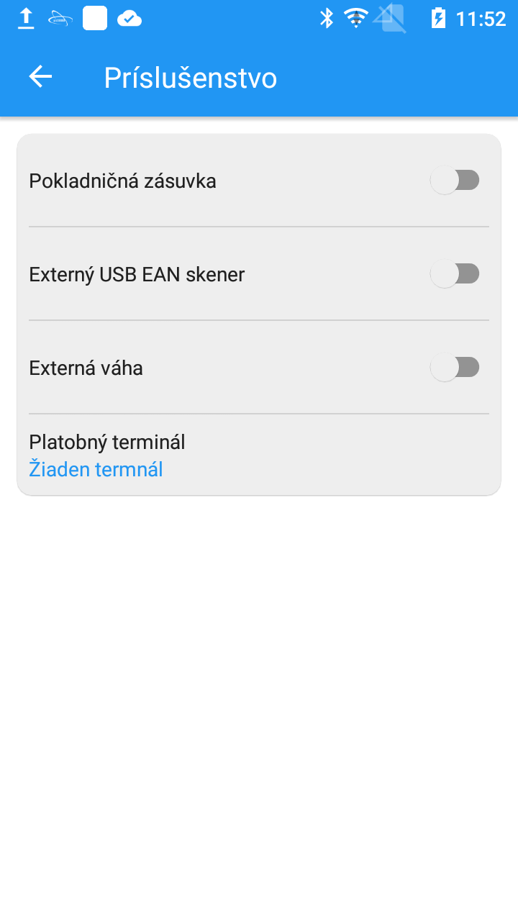
Nastavenia tlače
Príslušenstvo
24

Slide 25
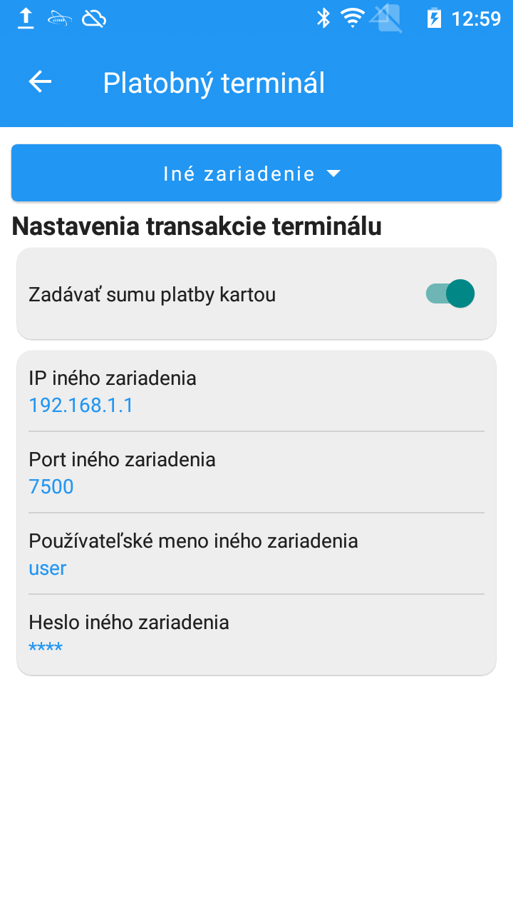
Platobný terminál – nastavenie transakcie terminálu
25

Slide 26
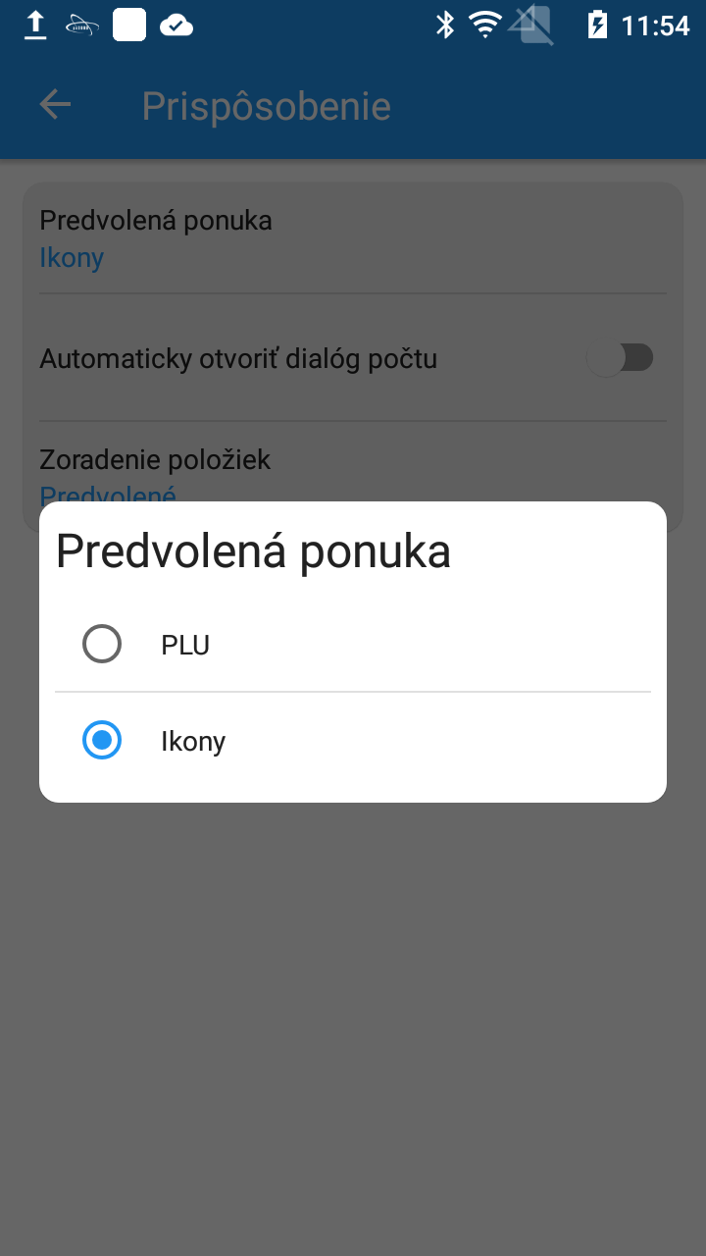
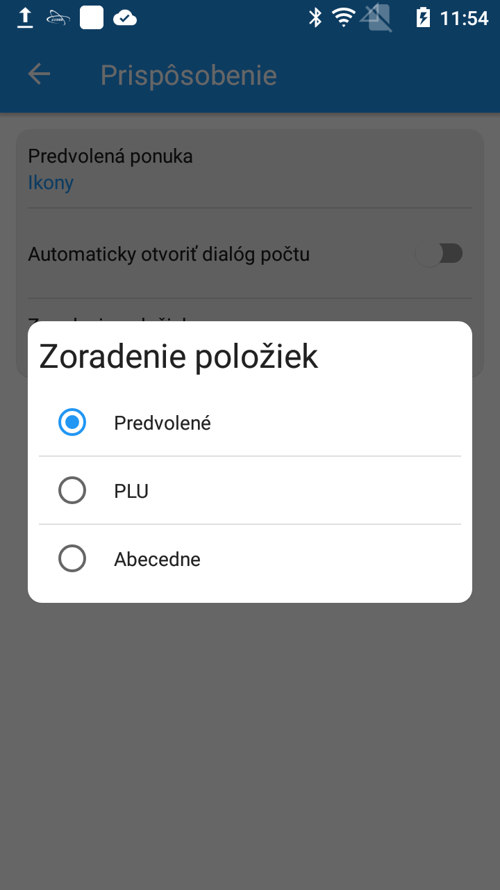
Predvolená ponuka
Zoradenie položiek
26

